Slide 1
На сьогоднішній зустрічі ми поговоримо про …

Slide 2
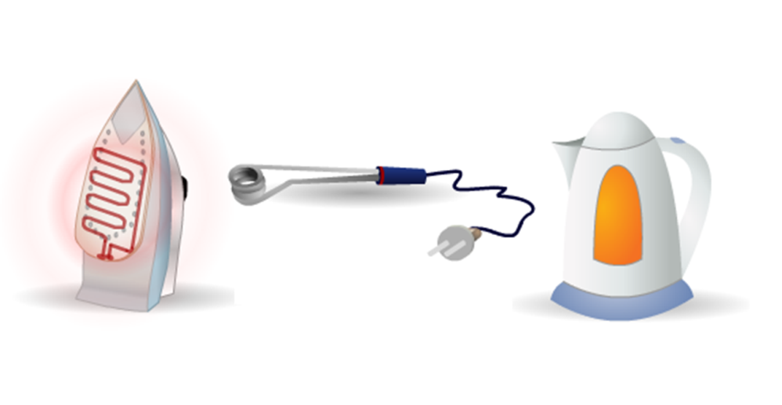
Теплова дія струму. Закон Джоуля – Ленца

Slide 3
Знайдіть помилку

Slide 6
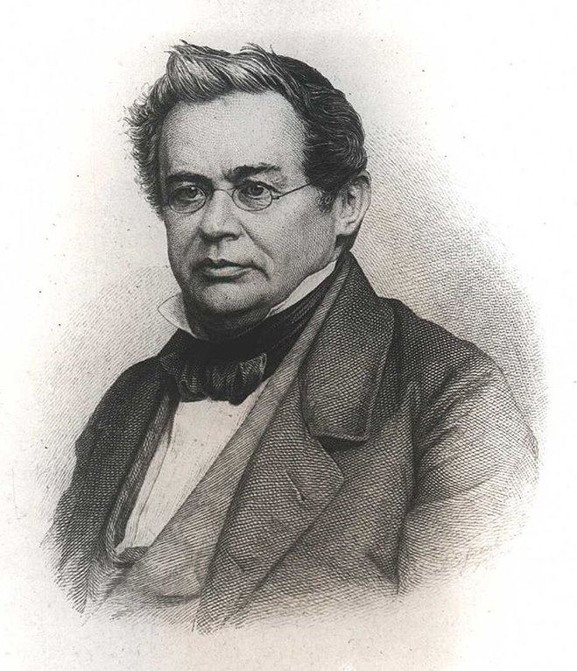

Slide 7
Закон Джоуля – Ленца
Кількість теплоти, яка виділяється в провіднику внаслідок проходження струму, прямо пропорційна квадрату сили струму, опору провідника й часу проходження струму
$$Q=I^{2}Rt$$
Q – кількість теплоти

Slide 10
В якому провіднику залізному чи вольфрамовому виділяється більша кількість теплоти за рівних умов?
Питомий опір
Вольфраму Заліза
0,05 $\frac{Ом {мм}^{2}}{м}$ $<$ 0,1 $\frac{Ом {мм}^{2}}{м}$
$R_{в}$ $<$ $R_{з}$

Slide 17
Я зробив розрахунок
У мене вдома 7 ламп.
Зараз можна вмикати лампи у 19.30 .
Якщо в мене працюють лампи розжарювання потужністю 100 вт до 23.30 (4 години), то розхід електроенергії: 0,1кВт$×7×4 год$ = 2,8 кВт год.(вартість 2,52 грн)
Якщо всі лампи замінили на світлодіодні LED потужністю 12 Вт: 0,012кВт$×7×4 год$ = 0,336кВт год.(вартість 0,3024грн)
За 30днів місяця економія складає :
(2,52грн$×30 ) −\left(0,3024грн×30\right)=$75,7- 9,072=66,63 грн

Slide 24
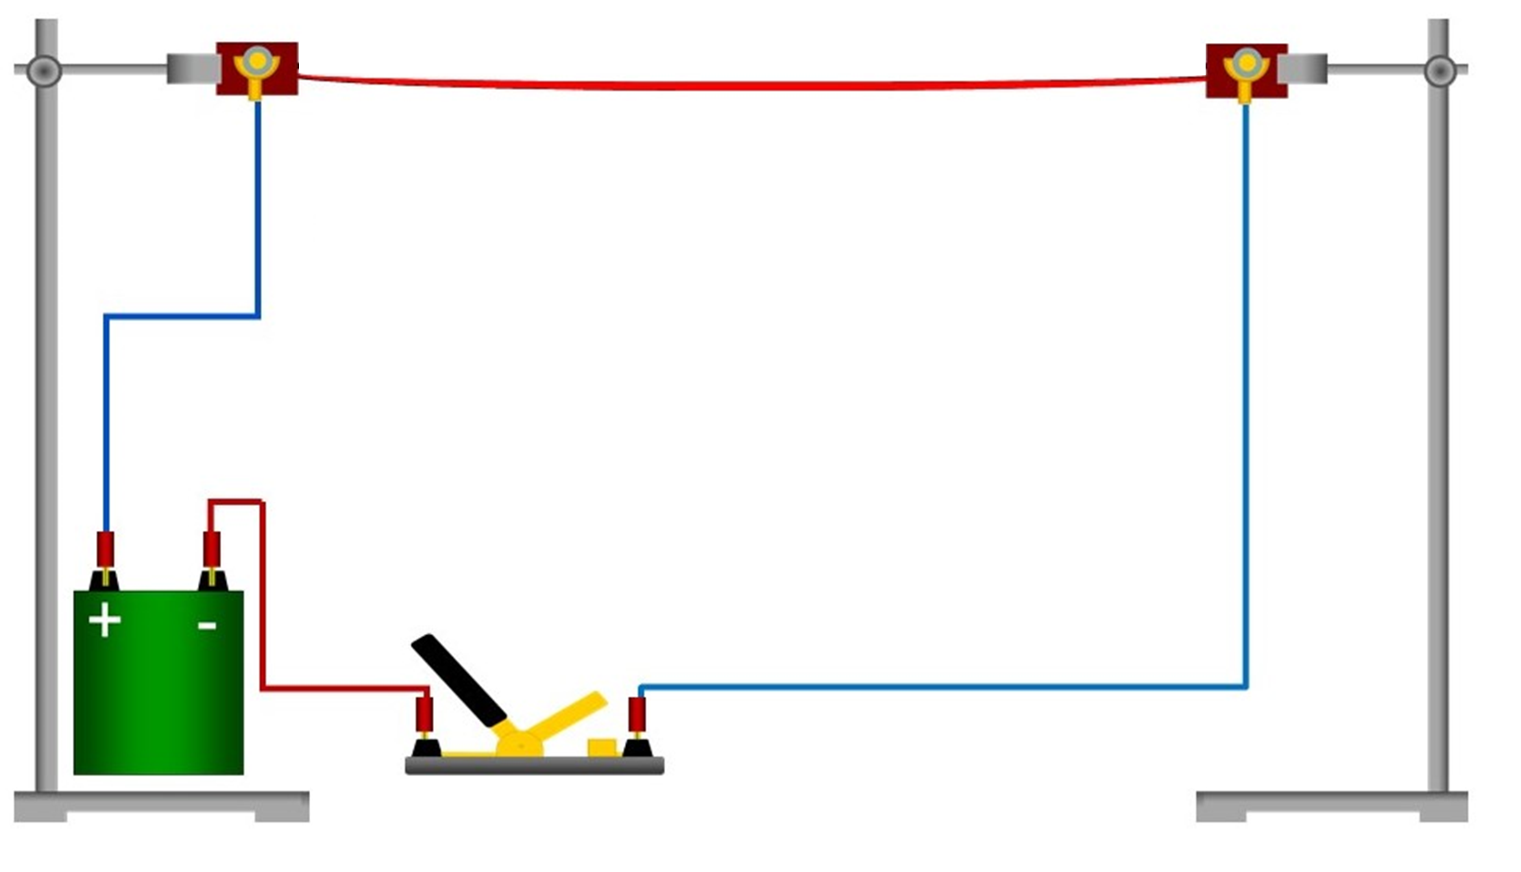
Розв'язування задач
1. Яка кількість теплоти виділиться протягом 3 хв в провіднику опором 10 Ом за сили струму 2 А?

Slide 25
Розв’язування задачи
Дано:
t =3хв =180с Q = I² Rt
R =10 Ом Q = 4А² 10 Ом 180с = 7200Дж
I = 2A
Q =?

Slide 26
Домашнє завдання
Підготувати повідомлення:
« Енергозберігаючі лампи: за і проти»
або
Твір на тему:” Як я зберігаю електроенергію в школі і вдома”

